Slide 1


Awareness Веб-приложение для повышения самоосознанности
Руководитель: Тарасов В.С.
Подготовили Рыбас Д.В., Соболь И.И.

Slide 2
Команда
Рыбас Денис (DenisR9) - ведение проекта, backend-разработка, написание документации;
Соболь Илья (Black_RiGa) - frontend-разработка, написание документации.

Slide 3
Введение
Большое количество людей молодого и среднего возраста вследствие увеличения средней тревожности нуждаются в помощи.

Slide 4
Статистические данные
Актуальность данного приложения очевидна
*графики составлены на основе данных, предоставленных сервисом Google trends

Slide 5
Цели и задачи
Цель работы - предоставление удобной среды для повышения пользователем уровня самоосознанности.
Основная задача работы - реализация веб-приложения, предоставляющего пользователю возможности ведения дневников, а также трекера привычек.

Slide 6



Обзор аналогов
AVE
VOS
Daylio

Slide 7
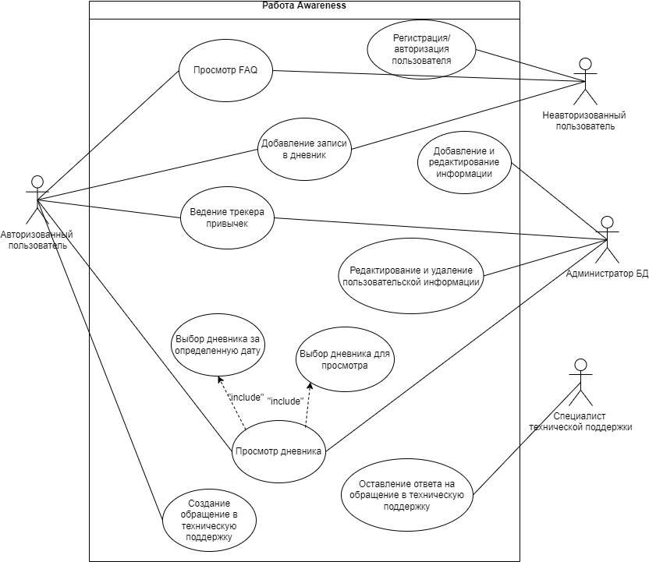
Диаграмма прецедентов

Slide 8
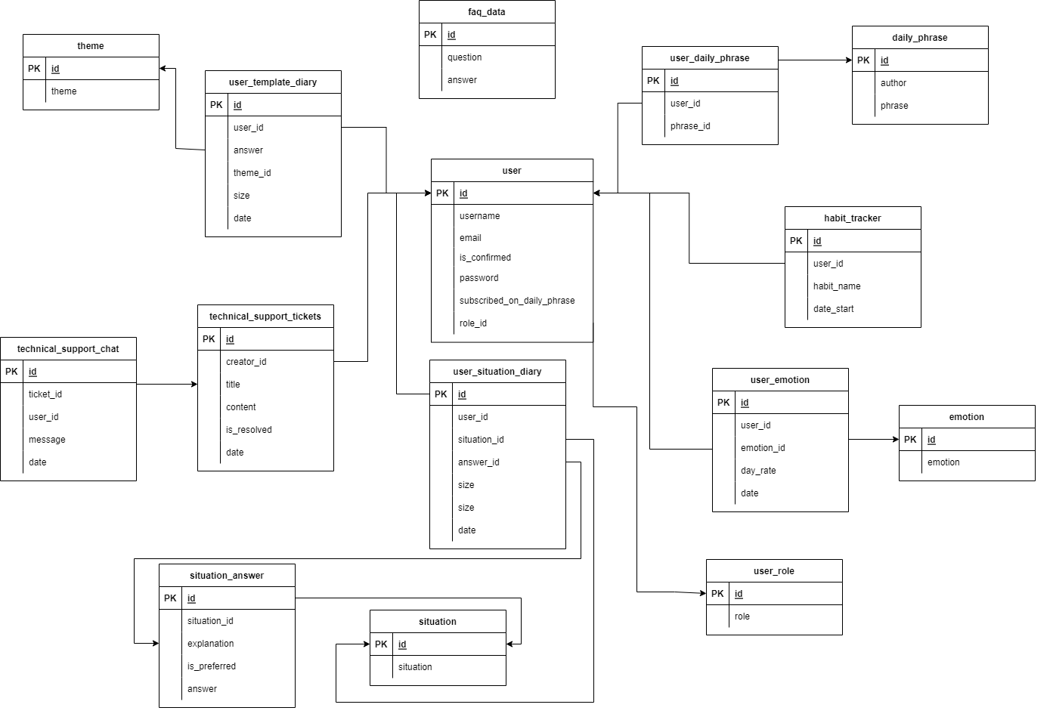
Схема БД

Slide 9




Используемые технологии: backend
Python 3.9
PostgreSQL
Flask
Heroku

Slide 10

Используемые технологии: frontend
Язык разметки HTML
Язык описания CSS
Фреймворк Vue.js

Slide 11
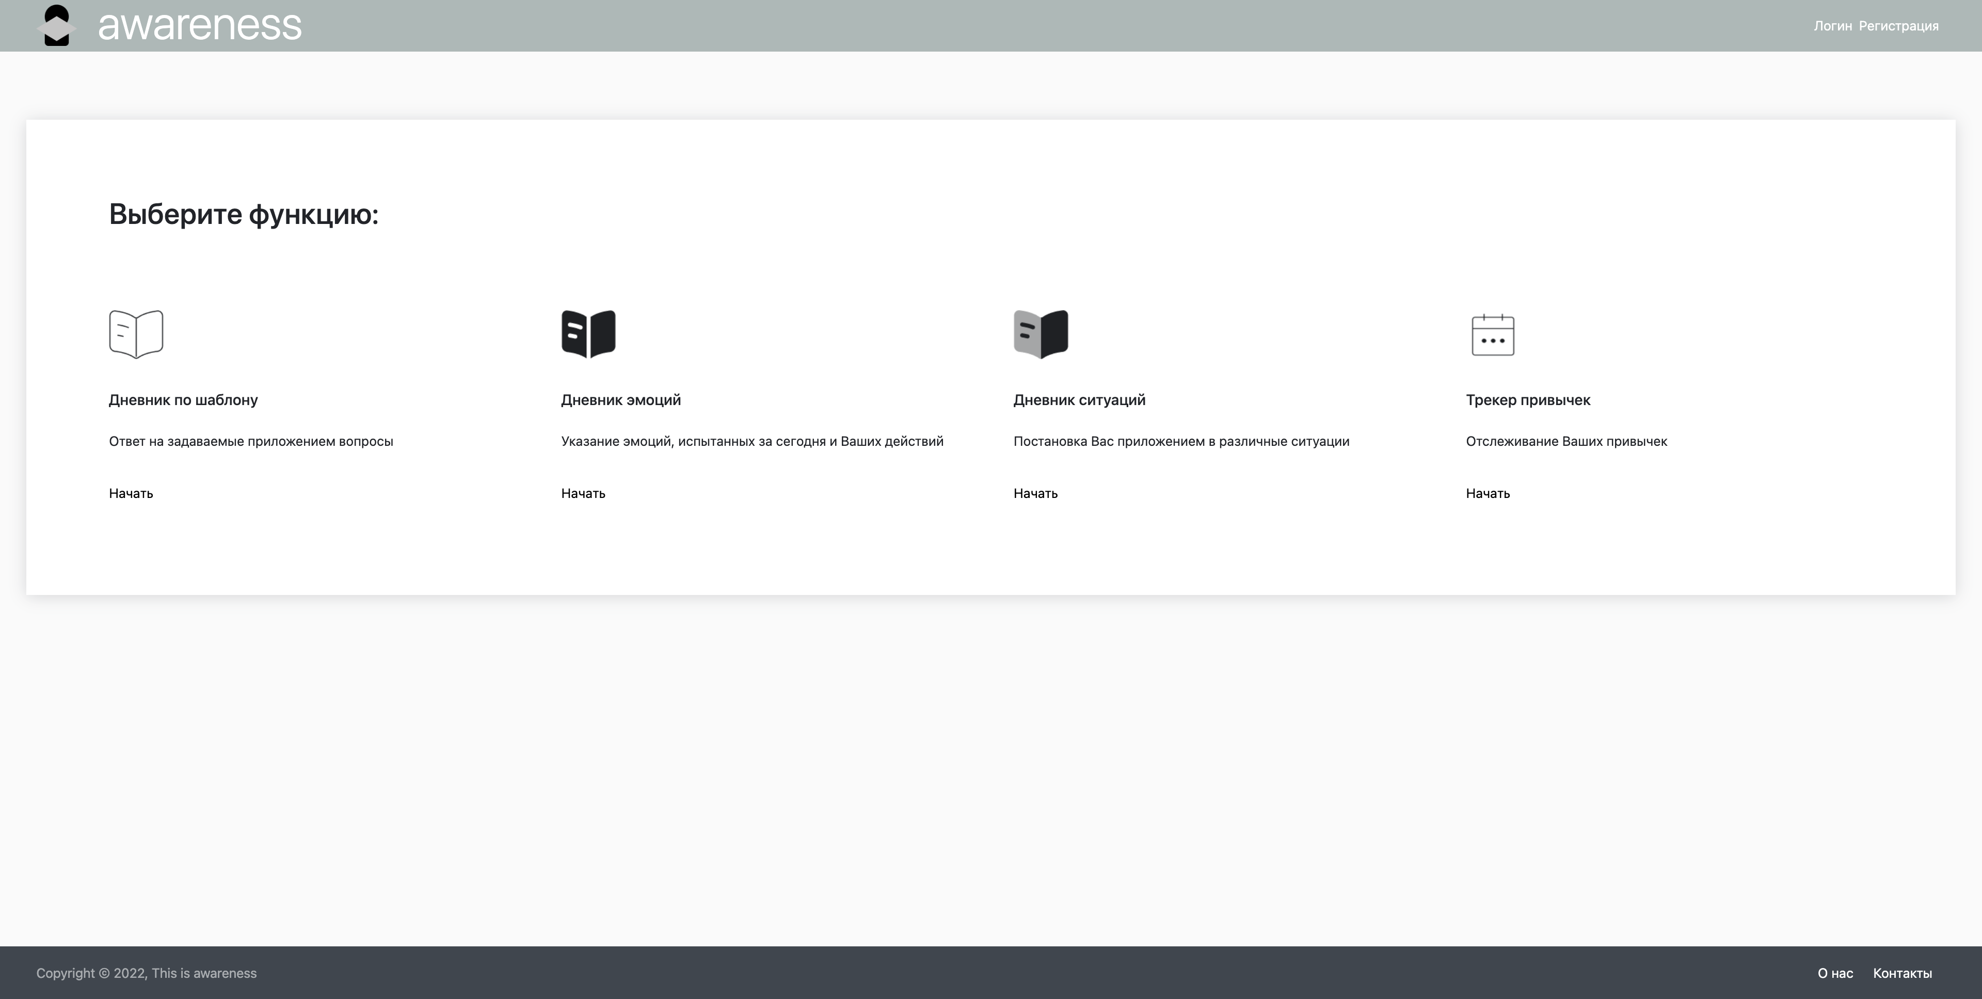
Реализация
Главная страница (пользователь неавторизован)

Slide 12
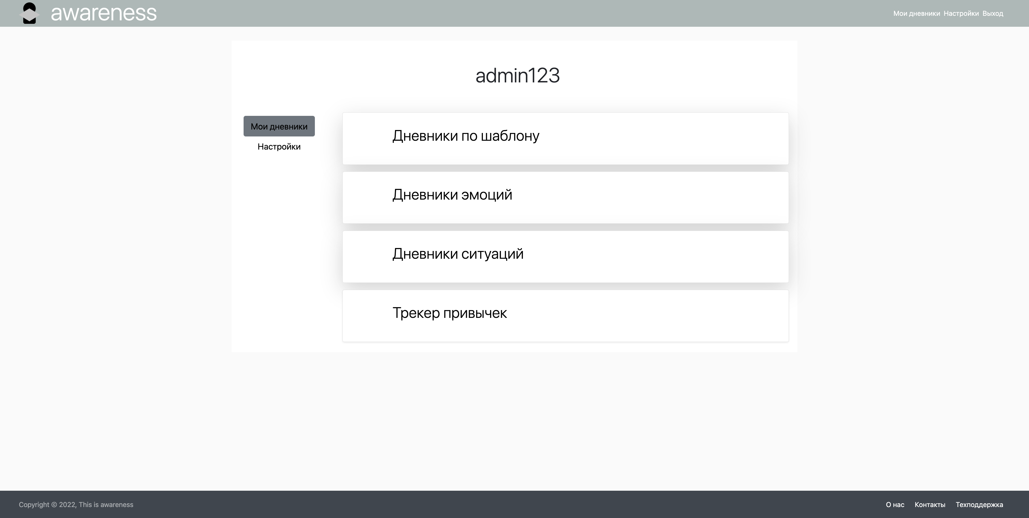
Реализация
Страница выбора дневника для просмотра

Slide 13
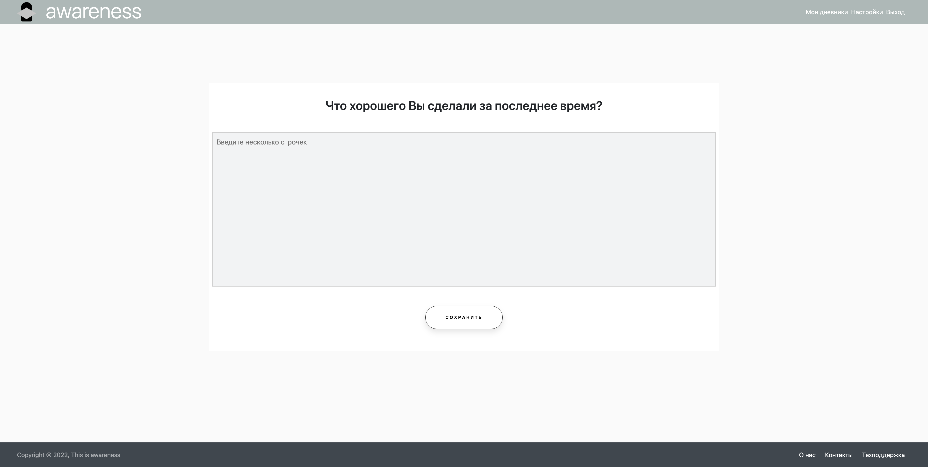
Реализация
Страница заполнения дневника по шаблону

Slide 14
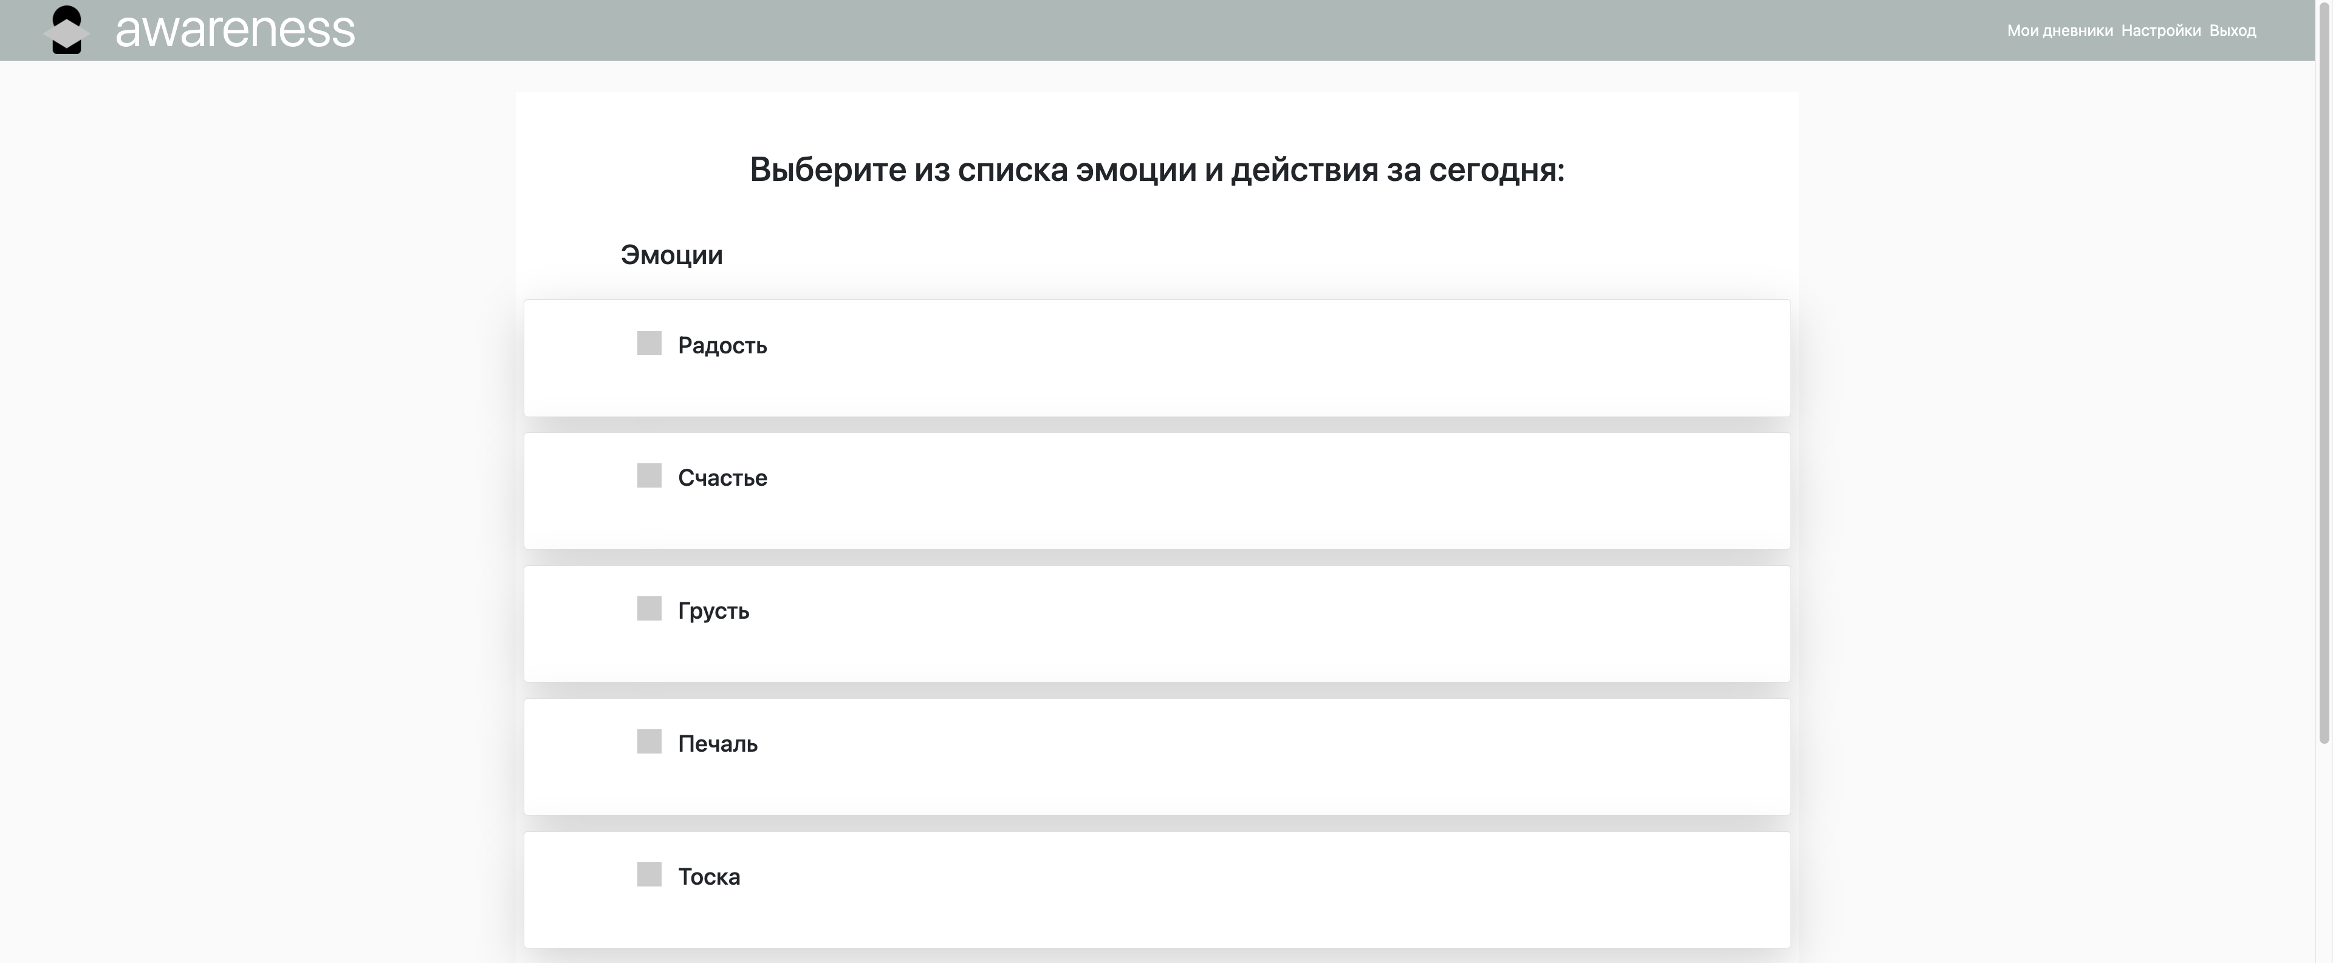
Реализация
Страница заполнения дневника эмоций(выбор из списка эмоций)

Slide 15
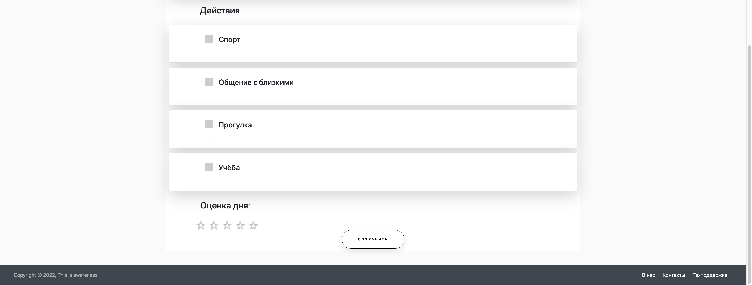
Реализация
Страница заполнения дневника эмоций(выбор из списка действий)

Slide 16
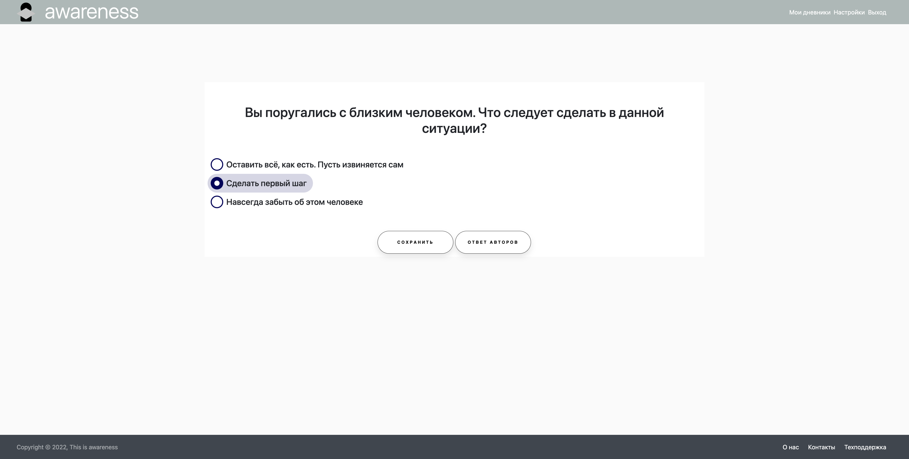
Реализация
Страница заполнения дневника ситуаций

Slide 17
Перспективы развития
Расширение команды разработки;
Добавление новой функциональности в приложение;
Разработка мобильной и десктоп-версий;
Переработка дизайна приложения;
Консультация с экспертами по поводу функций приложения.

Slide 18
Заключение
Достигнутая цель - предоставление удобной среды для повышения пользователем уровня самоосознанности.
Решенная задача работы - реализация веб-приложения, предоставляющего пользователю возможности ведения дневников, а также трекера привычек.

Slide 19
Awareness Веб-приложение для повышения самоосознанности
Руководитель: Тарасов В.С.
Подготовили Рыбас Д.В., Соболь И.И.

